Slide 1


Slide 2

Здравствуйте, ребята! Давайте повторим то, что мы уже умеем.

Slide 3


Slide 4

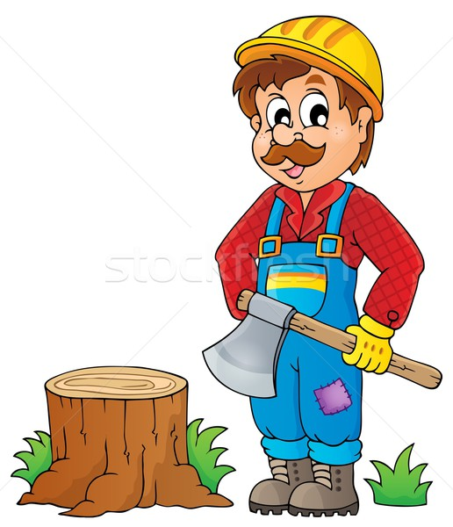
Как вы понимаете смысл этой пословицы?
Чем меньше слов, тем больше дров.

Slide 5
Проверьте себя.
Запишите пословицу под диктовку.
Чем меньше слов, тем больше дров.
Почему пишется СЛОВ, а не СЛОФ?
Почему пишется ДРОВ, а не ДРОФ?
Зачем нужен Ь в слове МЕНЬШЕ?
Зачем нужен Ь в слове БОЛЬШЕ?

Slide 6
Как называется профессия человека, который рубит лес?
Найдите в предложении его основу - главные члены.
Для чего нужны остальные слова в предложении?
Составьте и запишите предложение про ЛЕСОРУБА.
Сегодня мы узнаем, как они называются.

Slide 7
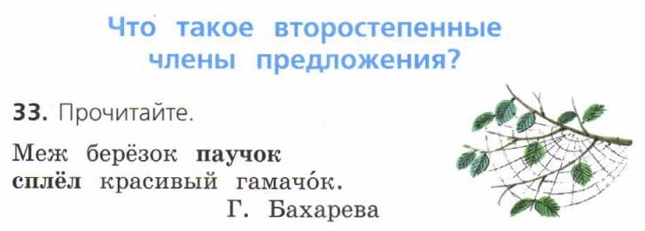

Slide 8
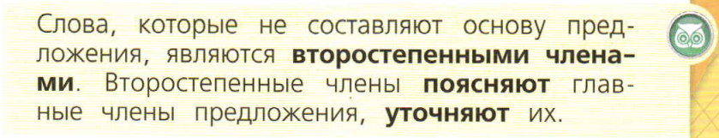


Slide 9
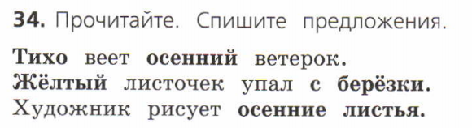
КАК?
КАКОЙ?
Тихо веет осенний ветерок.

Slide 10
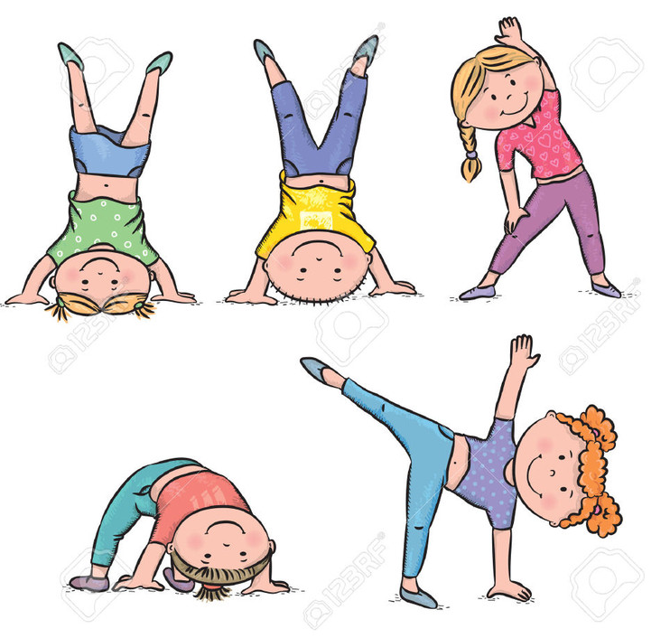
Одолела нас дремота,
Шевельнуться неохота.
Ну-ка, делайте со мною
Упражнение такое:
Вверх, вниз потянись,
Окончательно проснись.
Все ребята дружно встали
И на месте зашагали.
Как пружинки, мы присели,
А потом тихонько сели.

Slide 11
КАКОЙ?
ОТКУДА?
Жёлтый листочек упал с берёзки.

Slide 12
КАКИЕ?
Художник рисует осенние листья.
ЧТО?

Slide 13
Спасибо, ребята, за урок! До новых встреч!
Что показалось немного трудным?
Что вам особенно понравилось на уроке?
Что нового вы узнали о предложении?
На какой вопрос мы ответили сегодня на уроке?
Что такое основа предложения?

